Slide 1
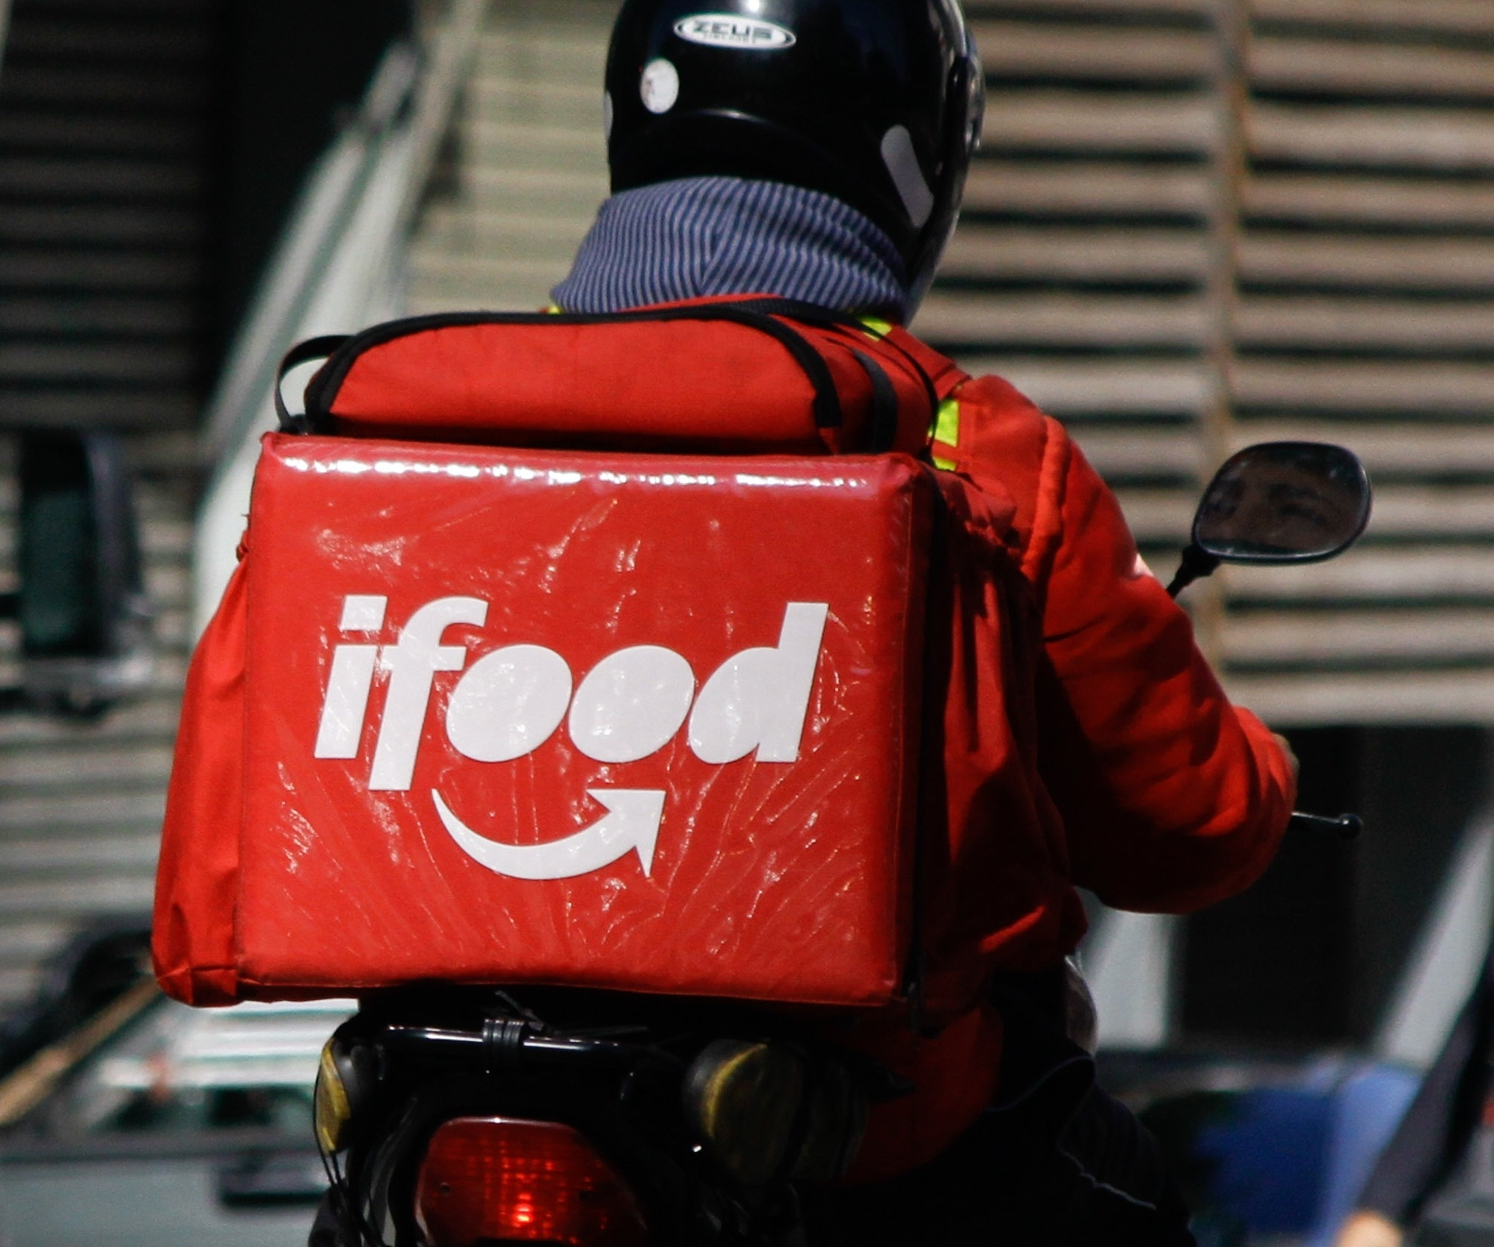
Enterprise Challenge iFood
Aluno: Afonso Heitor Favaretto Lopes
RM94193

Slide 2
Entendimento do modelo de negócios do iFood;
Modelo Lógico de dados (MER);
Definição do tipo de dado dos atributos (Selecionar adequadamente cada tipo de dado);
Script do modelo físico;
- Explique três insights do modelo lógico (Analisando o modelo lógico, qual o conhecimento que ele pode proporcionar ao iFood.
Exemplo: Qual o tipo de entrega que o entregador mais realiza);

Slide 3
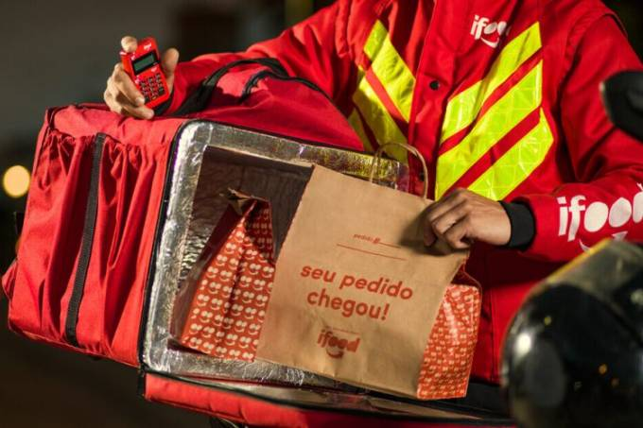
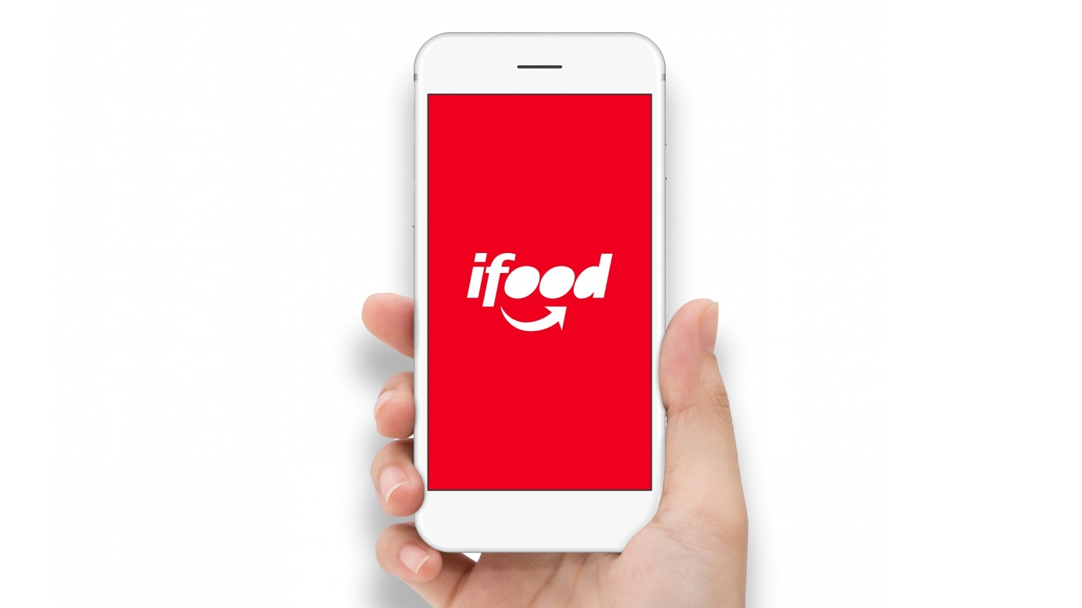
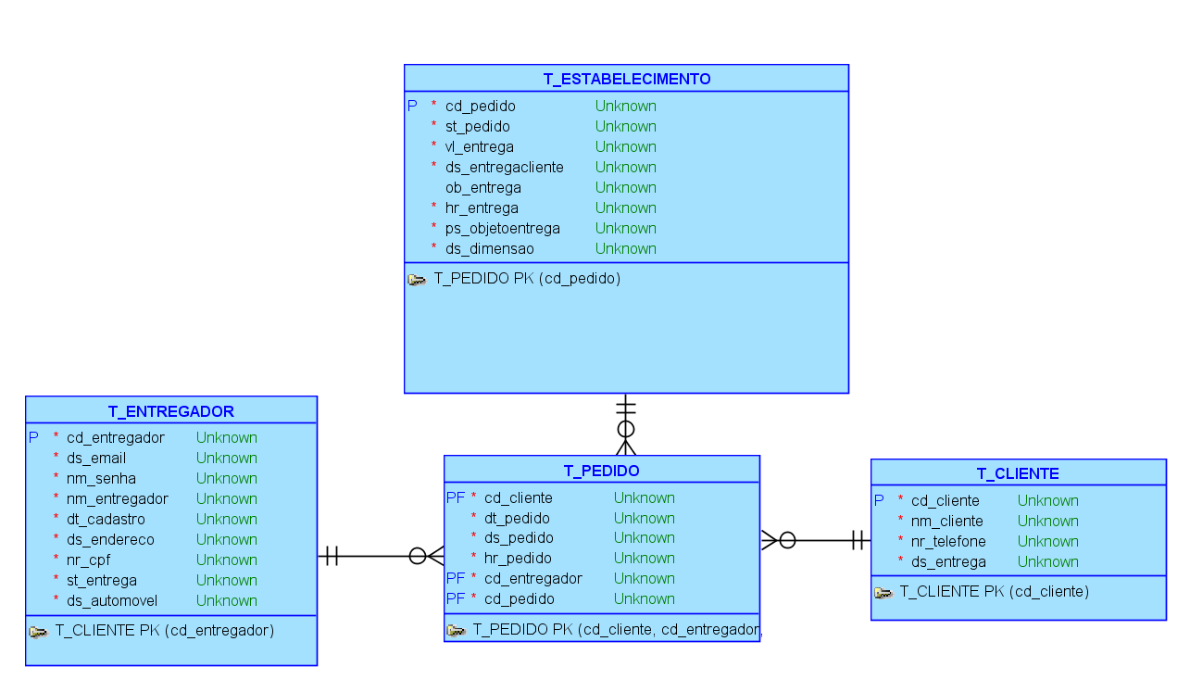
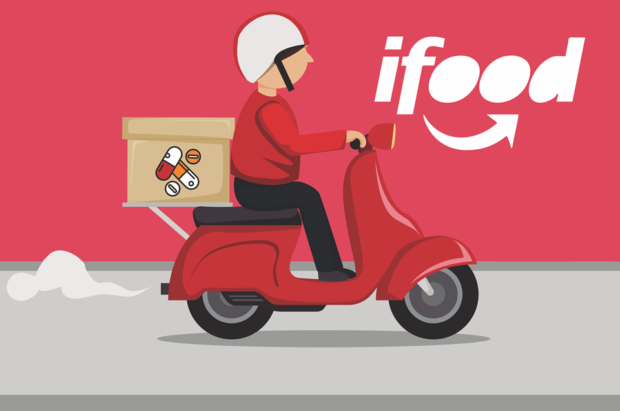


Modelo Lógico de dados (MER)

Slide 4

Insights do modelo lógico
No modelo logico do ifood, podemos obter uma conexão entre a entrega do produto e o cliente gerando indicativos:
Tempo de entrega
Qual o tipo de veiculo para entrega
Avaliação do entregador
Avaliação do estabelecimento
Obtendo o levantamento destas pontuações o entregador pode ser ranqueado e ganhar corridas com valores diferenciados dos entregadores novos que chegaram no aplicativo, incentivando a todos obter entregas com qualidade e agilidade.

